Slide 1
Лекция 13

Slide 2
Сериализация
Сериализация – это процесс сохранения/передачи состояния объекта в потоке.
Последовательность сохраняемых данных содержит всю информацию, необходимую для восстановления (десериализации) состояния объекта с целью последующего использования.
Notes:
Под потоком подразумевается файловый поток или поток в памяти, например, для передачи данных по сети интернет.

Slide 3
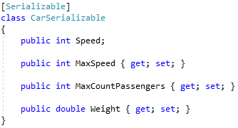
Сериализация
Для сериализации объектов классов необходимо у классов добавить атрибут Serializable*.

Slide 4
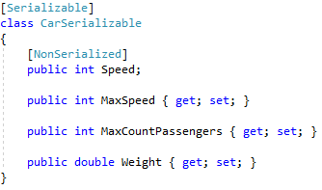
Сериализация
Если поле не включать в сериализуемый объект (т.е. не сохранять его), то у этого поля нужно поставить атрибут NonSerialized.

Slide 5
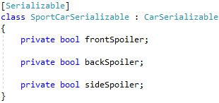
Сериализация
При наследовании у дочерних классов тоже надо указывать атрибут Serializable.

Slide 6
Сериализация
Закрытые поля (private) не сериализуются (некоторыми вариантами сериализации)!

Slide 7
Типы сериализации
Типы сериализации:
бинарный
SOAP
XML
JSON

Slide 8
XML
eXtensible Markup Language – расширяемый язык разметки.
XML – язык с простым формальным синтаксисом. Прост при создании и обработки документов как программными средствами так и вручную.

Slide 9
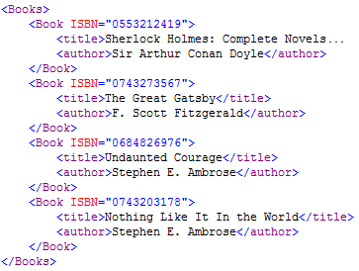
XML

Slide 10
XmlSerializer
Ограничения:
класс должен иметь стандартный конструктор без параметров;
сериализуются только открытые члены .

Slide 11
XmlSerializer
По умолчанию класс XmlSerializer сериализует все общедоступные поля/свойства как элементы XML. Чтобы управлять генерацией результирующего документа XML с помощью класса XmlSerializer, необходимо декорировать типы любым количеством дополнительных атрибутов из пространства имен System.Xml.Serialization.

Slide 12
XmlSerializer
[XmlAttribute]
Поле или свойство будет сериализовано как атрибут XML
[XmlElement]
Поле или свойство будет сериализовано как элемент XML с указанным именем

Slide 13
XmlSerializer
[XmlEnum]
Этот атрибут предоставляет имя элемента, являющееся членом перечисления
[XmlRoot]
Этот атрибут управляет тем, как будет сконструирован корневой элемент (пространство имен и название элемента)

Slide 14
XmlSerializer
[XmlText]
Свойство или поле должно быть сериализовано как текст XML
[XmlType]
Этот атрибут предоставляет имя и пространство имен типа XML

Slide 15

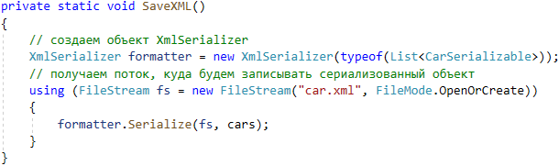
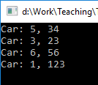
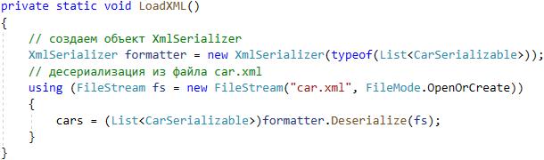
Пример
Notes:
Сделать CarSerializable public классом!!!

Slide 16
Работа с XML
Класс XmlReader – это средство чтения, обеспечивающее быстрый прямой доступ (без кэширования) к данным XML.
Класс XmlWriter – это модуль записи, который предоставляет быстрые, не кэшированные, forward-only средства генерации потоков или файлов, содержащих данные XML.

Slide 17
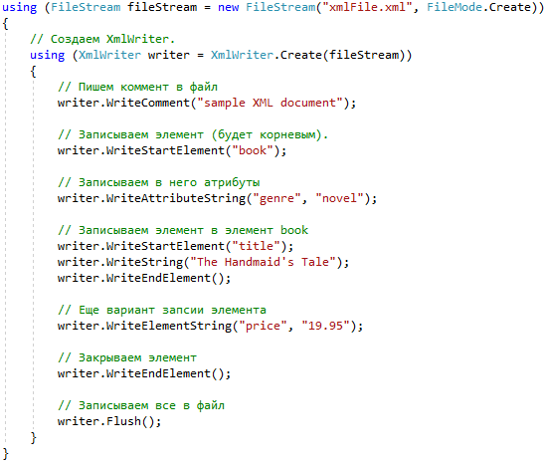
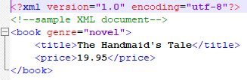
Сохранение в XML

Slide 18
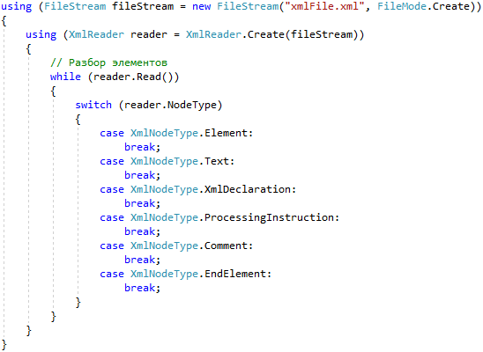
Чтение из XML

Slide 19
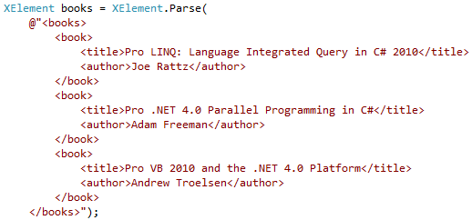

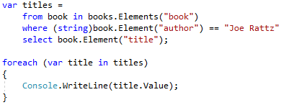
LINQ to XML

Slide 20
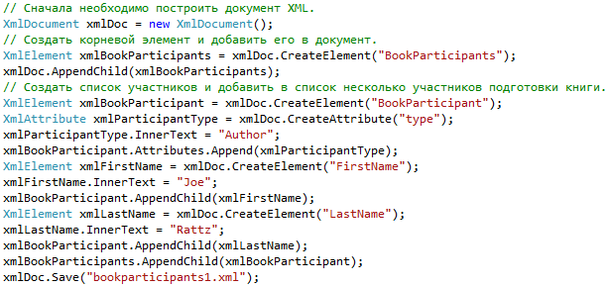
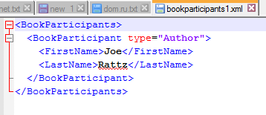
Сохранение XML

Slide 21
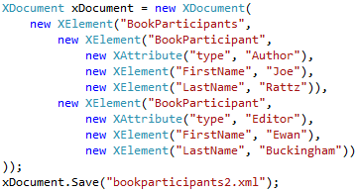
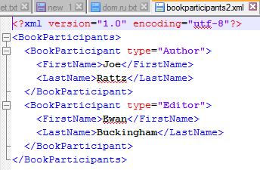
Сохранение XML

Slide 22
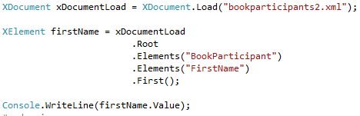

Загрузка XML

Slide 23
ISerializable
Если класс должен управлять своим процессом сериализации, можно реализовать интерфейс ISerializable у класса.

Slide 24
ISerializable
При вызове метода Serialize у сериализуемого класса ищется метод GetObjectData (указан в интерфейсе ISerializable). Если его нет, то будет выполняться действие по умолчанию.

Slide 25
ISerializable
Метод GetObjectData должен заполнить передаваемый в него объект от SerializationInfo последовательностью пар "имя/значение« из полей класса, необходимыми для представления объекта.

Slide 26
ISerializable
Для работы метода Десериализации требуется задать конструктор с принимаемым параметрами:
SerializationInfo
StreamingContext
Notes:
StreamingContext содержит информацию относительно источника или места назначения передаваемых данных. Наиболее информативным членом StreamingContext является свойство State, представляющее значение из перечисления StreamingContextStates.

Slide 27
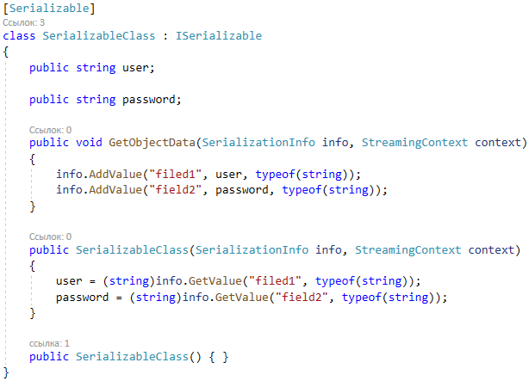
Пример

Slide 28
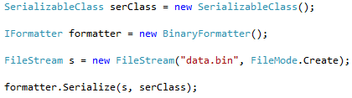
Пример

Slide 29
Сериализация
с версии .NET 2.0 появился новый способ определения сериализации без интерфейса ISerializable . Новый вариант заключается в определение методов, оснащенных атрибутами из следующего перечня: [OnSerializing], [OnSerialized], [OnDeserializing] и [OnDeserialized].

Slide 30
Сериализация
OnSerializing – вызывается в момент выполнения сериализации
OnSerialized – вызывается после выполнения сериализации
OnDeserializing – вызывается в момент выполнения десериализации
OnDeserialized – вызывается после выполнения десериализации

Slide 31
Сериализация
Метод должен принимать параметр StreamingContext и не возвращать ничего (иначе будет сгенерировано исключение времени выполнения).
Применять все атрибуты не обязательно. Достаточно задать определить те, процессы которых нас интересуют.

Slide 32
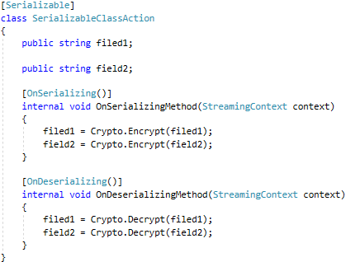
Пример

